Slide 1



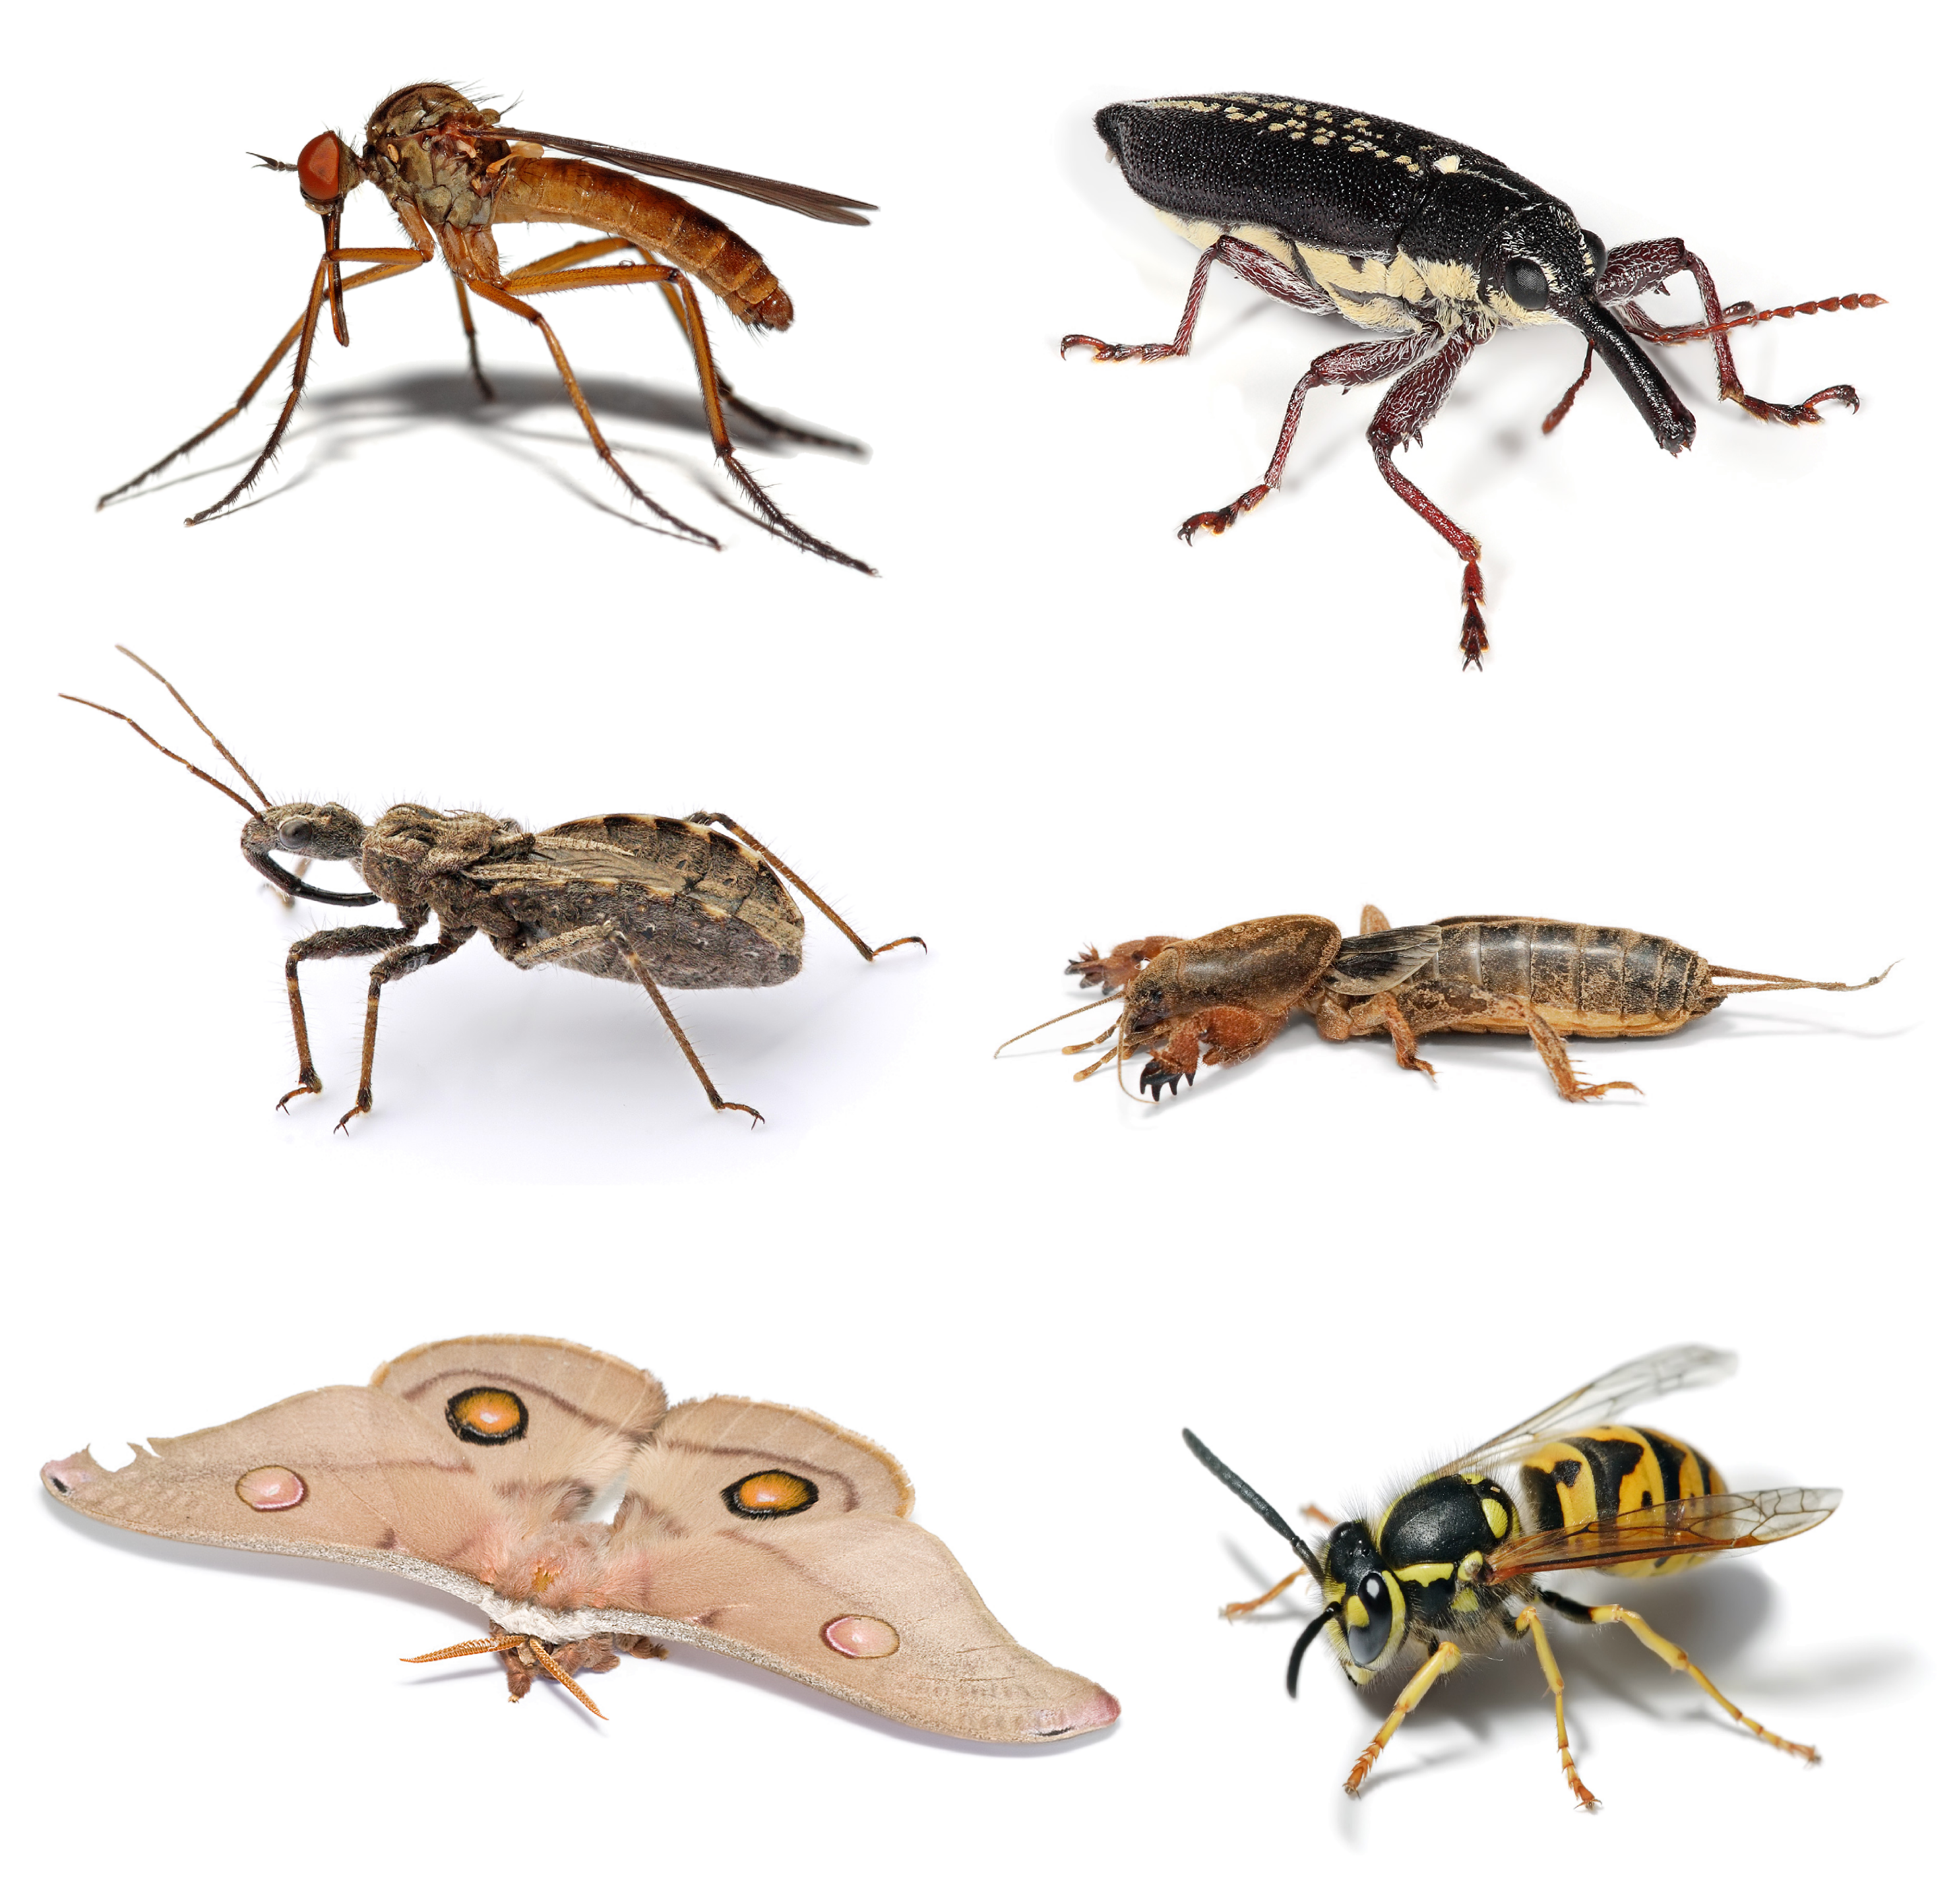
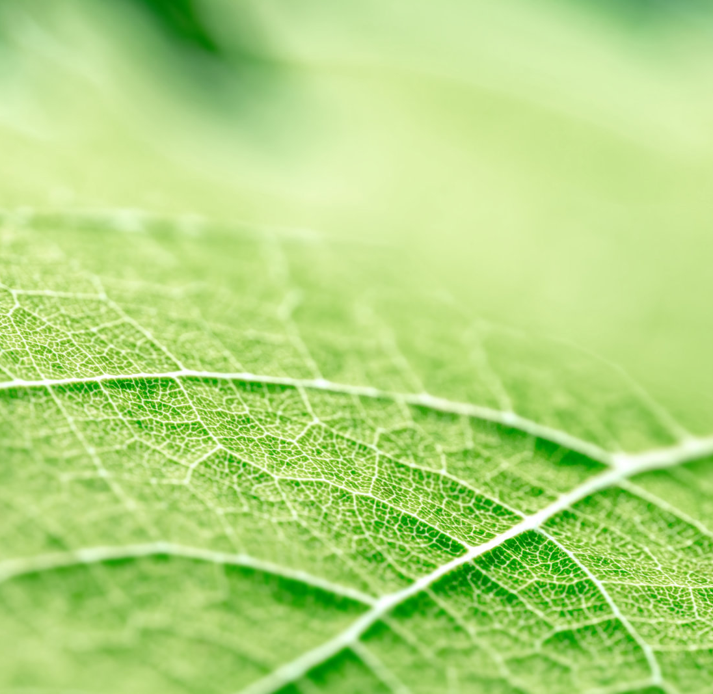
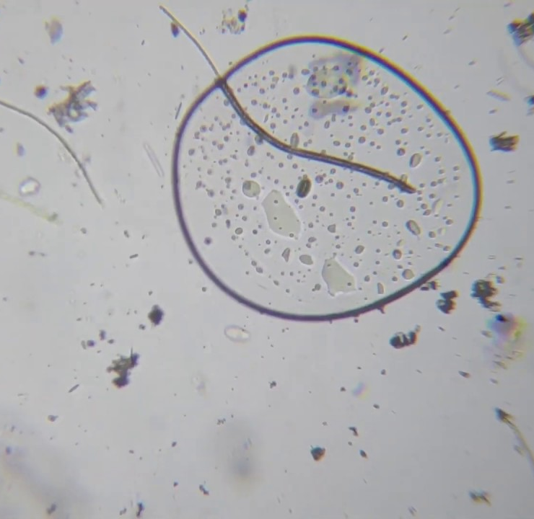
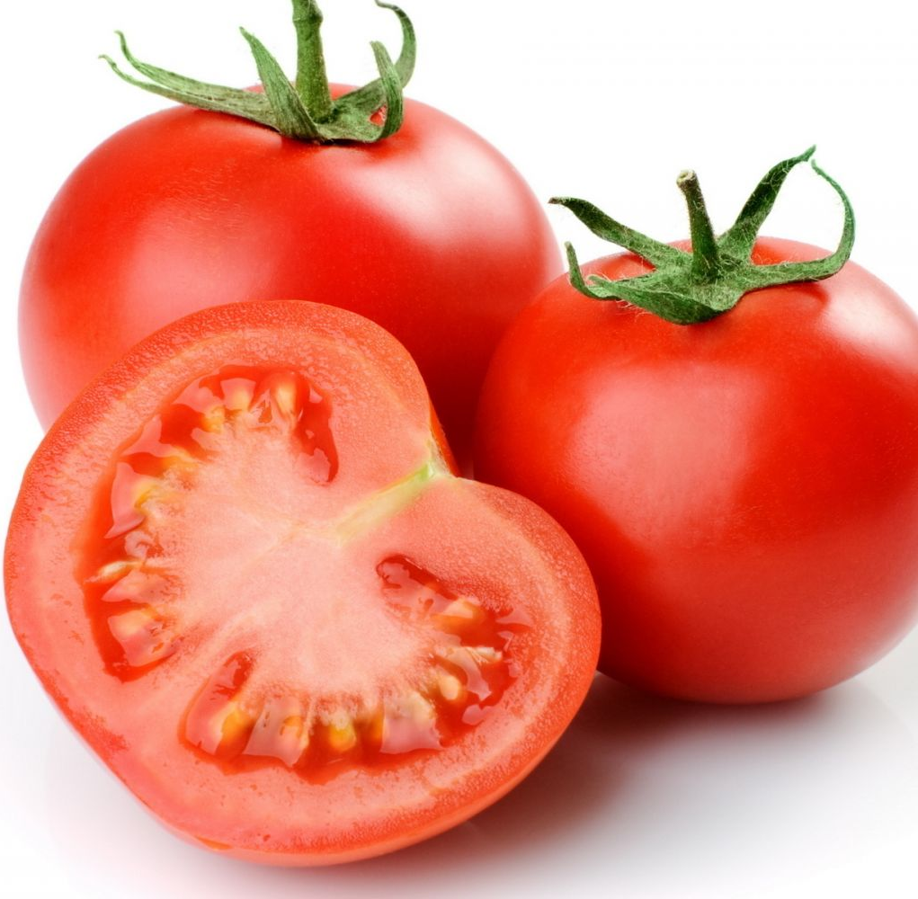
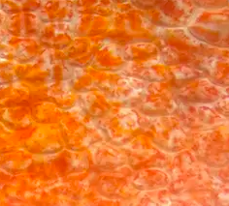
Mẫu vật nào có thể quan sát trực tiếp bằng mắt hoặc dùng kính lúp?
Tế bào thịt quả cà chua
Côn trùng
Gân của chiếc lá
Vi
khuẩn
Quả
cà chua

Slide 2
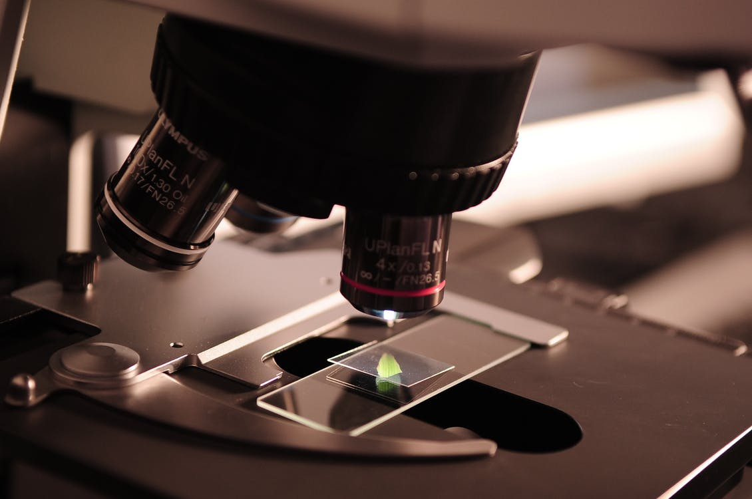
Bài 4:
SỬ DỤNG
KÍNH HIỂN VI QUANG HỌC

Slide 3
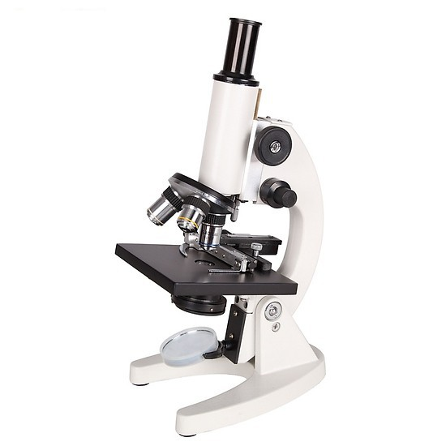
Hoạt động nhóm
CẤU TẠO KÍNH HIỂN VI QUANG HỌC
Tham khảo SGK trang 17 và thảo luận nhóm trong thời gian 3 phút, hoàn thành PHIẾU HỌC TẬP SỐ 1.

Slide 4

Chiếu sáng
Giá đỡ
Điều chỉnh độ dịch chuyển của ống kính
Phóng đại
Bàn kính
PHIẾU HỌC TẬP SỐ 1
1. Kính hiển vi quang học gồm có 4 hệ thống:
- Hệ thống ………………… gồm thị kính, vật kính.
- Hệ thống ………………… gồm chân kính, thân kính, bàn kính, kẹp giữ mẫu.
- Hệ thống ………………… gồm đèn, gương, màn chắn sáng.
- Hệ thống ………………………………………………. gồm ốc to (núm chỉnh thô), ốc nhỏ (núm chỉnh tinh).
* Hệ thống nào được xem là bộ phận quan trọng nhất? Vì sao?
………………………………………………………………………………………
Phóng đại
Giá đỡ
Chiếu sáng
điều chỉnh độ dịch chuyển của ống kính
+ Hệ thống phóng đại được xem là bộ phận quan trọng nhất vì bộ phận đó có tác dụng phóng đại ảnh của vật lên nhiều lần để mắt ta có thể nhìn rõ.

Slide 5
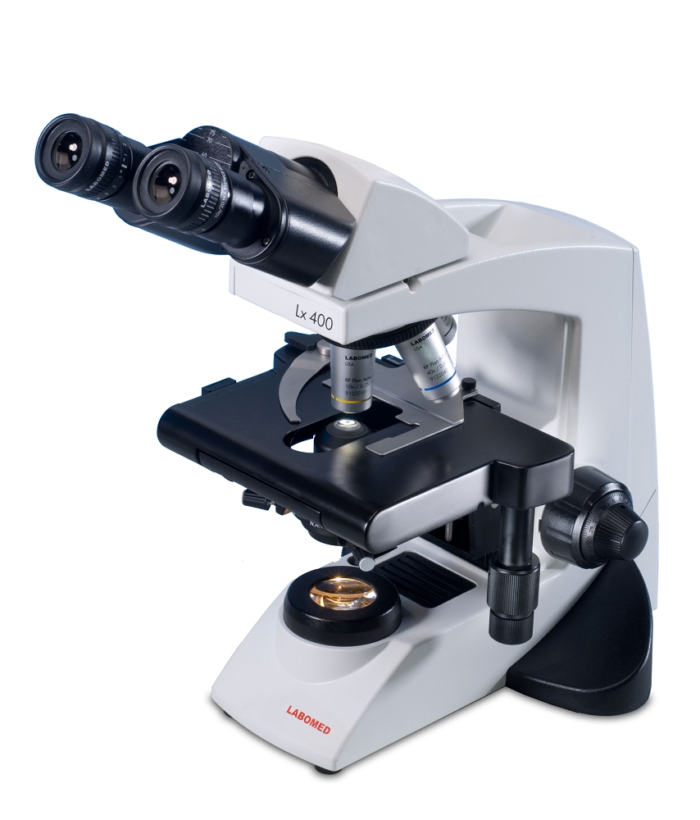
CẤU TẠO KÍNH HIỂN VI QUANG HỌC
Thị kính
Vật kính
Kẹp giữ mẫu
Thân kính
Bàn kính
Núm chỉnh thô
Gương phản chiếu ánh sáng
Núm chỉnh tinh
Chân kính

Slide 6
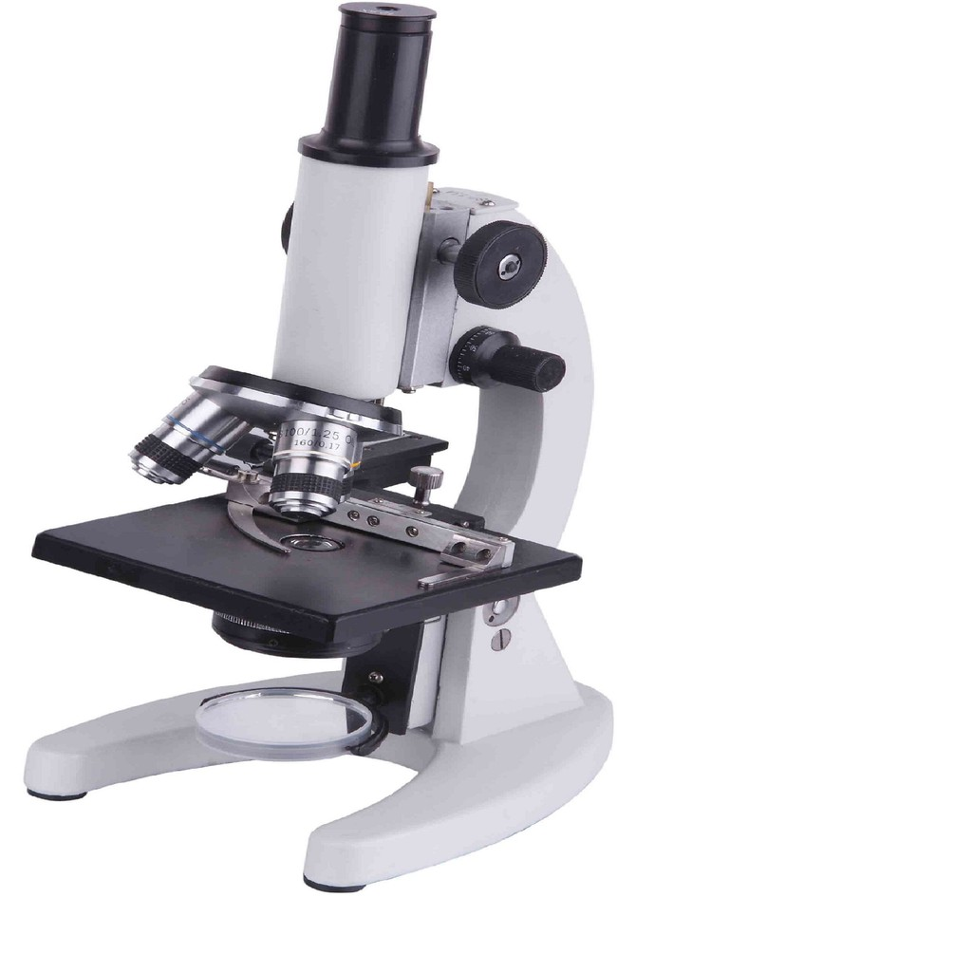
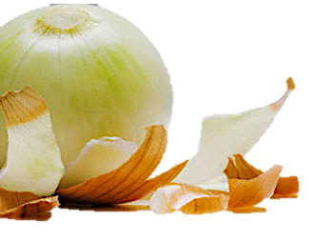
Hoạt động nhóm
CÁCH SỬ DỤNG KÍNH HIỂN VI QUANG HỌC
Hoạt động nhóm, thực hiện nhiệm vụ và hoàn thành PHIẾU HỌC TẬP SỐ 2.

Slide 7
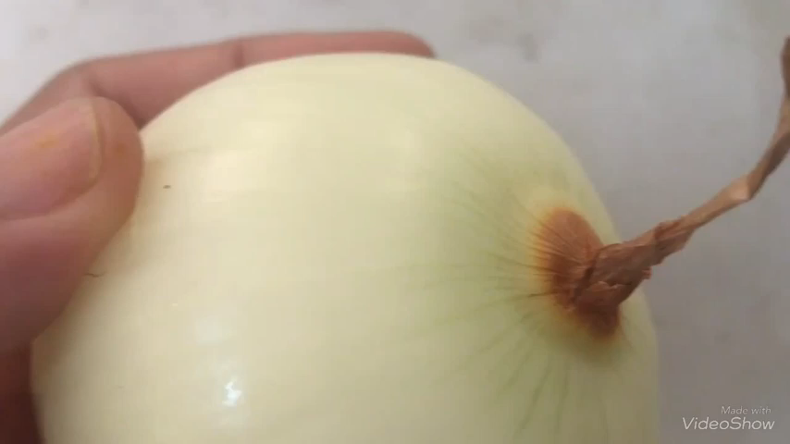

Slide 8
PHIẾU HỌC TẬP SỐ 2
Điền thứ tự từ bước 1 đến bước 5 vào bảng để nêu đúng tiến trình
sử dụng kính hiển vi quang học.
Các bước sử dụng kính hiển vi quang học
 | Đặt tiêu bản lên bàn kính, dùng kẹp để giữ tiêu bản. Vặn ốc to theo chiều kim đồng hồ để hạ vật kính gần sát vào tiêu bản.
 | Vặn ốc nhỏ thật chậm, đến khi nhìn thấy vật mẫu thật rõ nét.
 | Điều chỉnh ánh sáng cho thích hợp với vật kính.
 | Chọn vật kính thích hợp (10x, 40x hoặc 100x) theo mục đích quan sát.
 | Mắt nhìn vào thị kính, vặn ốc to theo chiều ngược lại để đưa vật kính lên từ từ, đến khi nhìn thấy vật cần quan sát

Slide 9
Hoạt động nhóm
CÁCH SỬ DỤNG KÍNH HIỂN VI QUANG HỌC
Các bước sử dụng kính hiển vi quang học
 | Đặt tiêu bản lên bàn kính, dùng kẹp để giữ tiêu bản. Vặn ốc to theo chiều kim đồng hồ để hạ vật kính gần sát vào tiêu bản.
 | Vặn ốc nhỏ thật chậm, đến khi nhìn thấy vật mẫu thật rõ nét.
 | Điều chỉnh ánh sáng cho thích hợp với vật kính.
 | Chọn vật kính thích hợp (10x, 40x hoặc 100x) theo mục đích quan sát.
 | Mắt nhìn vào thị kính, vặn ốc to theo chiều ngược lại để đưa vật kính lên từ từ, đến khi nhìn thấy vật cần quan sát
Bước 3
Bước 5
Bước 2
Bước 1
Bước 4

Slide 10

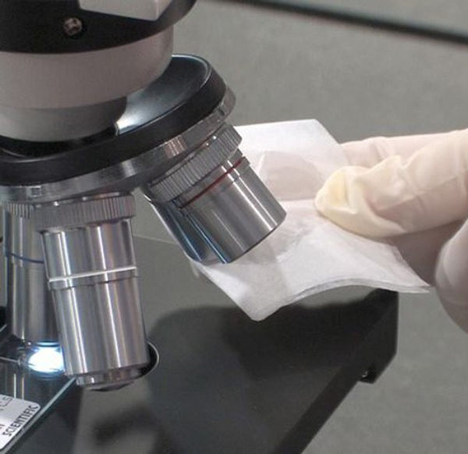
Hoạt động nhóm đôi
CÁCH BẢO QUẢN KÍNH HIỂN VI QUANG HỌC
Thảo luận nhóm đôi trong thời gian 3 phút, nêu những điều cần chú ý trong cách bảo quản (khi di chuyển, sử dụng, vệ sinh, cất giữ) kính hiển vi quang học.

Slide 11
CÁCH BẢO QUẢN KÍNH HIỂN VI QUANG HỌC
- Cầm kính hiển vi bằng thân kính, tay kia đỡ chân đế của kính.
- Để kính trên bề mặt phẳng.
- Không chạm tay ướt hoặc bẩn lên kính hiển vi.
- Lau thị kính và vật kính bằng giấy chuyên dụng trước và sau khi dùng.
- Cất kính ở nơi khô ráo, có bọc chống bụi.

Slide 12

5
7
1
0
2
9
6
10
8
3
4
LUYỆN TẬP
Câu 1
Khả năng phóng to ảnh của vật
bằng kính hiển vi là
A. 3 – 20 lần. B. 10 – 20 lần.
C. 20 – 100 lần. D. 40 – 3000 lần.

Slide 13
5
7
1
0
2
9
6
10
8
3
4
LUYỆN TẬP
Câu 2
Hệ thống quan trọng nhất của kính hiển vi là
hệ thống phóng đại.
hệ thống giá đỡ.
hệ thống chiếu sáng.
hệ thống điều chỉnh độ dịch chuyển của ống kính.

Slide 14
5
7
1
0
2
9
6
10
8
3
4
LUYỆN TẬP
Câu 3
Khi quan sát vật mẫu, tiêu bản được
đặt lên bộ phận nào của kính hiển vi?
A. Vật kính. B. Thị kính.
C. Bàn kính. D. Chân kính.

Slide 15
5
7
1
0
2
9
6
10
8
3
4
LUYỆN TẬP
Câu 4
Chọn từ thích hợp để điền vào chỗ chấm trong câu sau:
Trong cấu tạo của kính hiển vi, … là bộ phận để mắt nhìn vào khi quan sát vật mẫu.
A. vật kính. B. thị kính.
C. bàn kính. D. chân kính.

Slide 16
5
7
1
0
2
9
6
10
8
3
4
LUYỆN TẬP
Câu 5
Khi sử dụng và bảo quản
kính hiển vi, chúng ta cần lưu ý điều gì?
A. Khi vặn ốc to để đưa vật kính đến gần tiêu bản cần cẩn thận không để mặt của vật kính chạm vào tiêu bản.
B. Khi di chuyển kính thì phải dùng cả 2 tay: một tay đỡ chân kính, một tay cầm chắc thân kính.
C. Sau khi dùng cần lấy khăn bông sạch lau bàn kính, chân kính, thân kính.
D. Tất cả các phương án trên.

Slide 17


VẬN DỤNG
Sử dụng kính hiển vi quang học để quan sát mẫu vật thịt quả cà chua/ lá cây/ hạt cát/ cây nấm, hãy vẽ lại và mô tả hình ảnh quan sát được.

